Slide 1
Agricultura României după perioada comunistă
Proiect realizat de:
Dumitru Teodora
Calinciuc Ioana
Amănăloaei Ştefan

Slide 2
Date generale despre agricultura României
România dispune de aproape 15 mil. ha teren agricol, din care 9,3 mil. ha teren arabil, 0,6 mil. ha plantaţii de vii şi livezi, peste 4,8 mil. ha pajişti naturale, cea mai mare parte a suprafeţelor având o fertilitate ridicată.

Slide 3
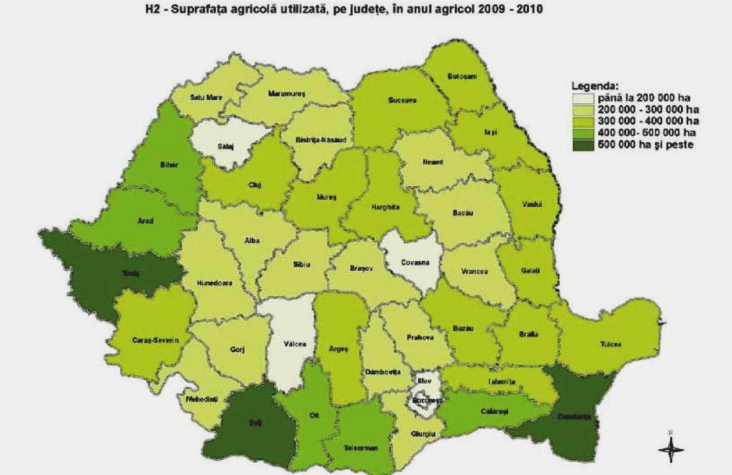

Slide 4
Datorită predominării formelor de relief de înălţimi mari şi mijloci (lunci, câmpii, depresiuni etc.) fondul funciar al României are o componentă de o importantă valoare economică – terenul arabil, care constituie principala şi cea mai sigură bogăţie a ţării.
Astfel, din totalul suprafeţei agricole, terenurile arabile ocupă 60%.

Slide 5
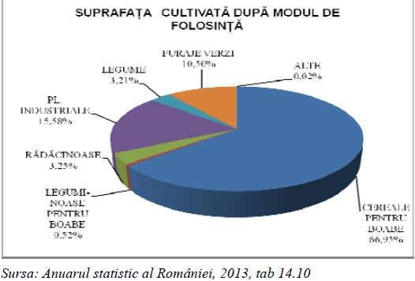
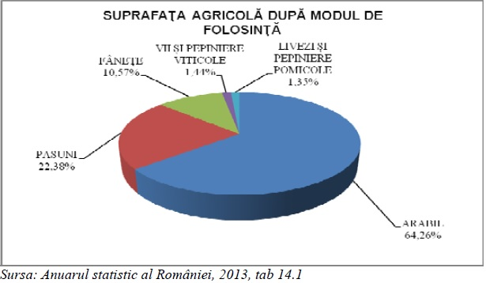

Slide 6
AGRICULTURA ÎN ECONOMIE
Pe plan naţional, agricultura reprezintă una dintre ramurile importante ale economiei româneşti. Contribuţia agriculturii, silviculturii, pisciculturii în formarea Produsului Intern Brut se situează în jurul valorii de 6% din PIB, iar în statele membre ale UE se situează la aproximativ 1,7%.

Slide 7
Agricultura este cel mai vulnerabil sector al economiei românești, aproape 30% din populație lucrând în acest domeniu.Parcelele mici de pământ și eșecul în adoptarea tehnicilor moderne în agricultură înseamnă că producția din fiecare an este dependentă de capriciile vremii.
Una dintre marile probleme ale agriculturii românești este evaziunea fiscală, evaluată la 2,5 miliarde euro până în anul 2011.

Slide 8
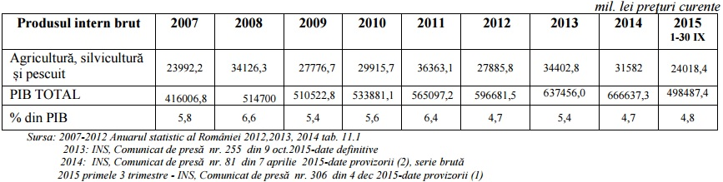
Ponderea agriculturii, silviculturii, şi pisciculturii în PIB

Slide 9
Agricultura, dinspre comunism spre capitalism
Perioada comunista face din România o „țară cu cronice crize alimentare”.Politica partidului a tratat întotdeauna agricultura și ţărănimea cu indiferență și nepricepere.
Astfel în primăvara anului 1983 conducerea partidului a emis nu mai puțin de 5 decrete privind agricultura menite să rezolve criza, care nu fac decât să întărească controlul central. Un decret introduce un nou sistem de achiziții forțate de la țărani, obligați să vândă animale doar statului la prețul fixat de acesta.Un altul introduce pedepse aspre, amenzi și închisoare pentru tăierea particulară a animalelor, precum și obligativitatea fiecărei gospodării țărănești de a înregistra toate animalele din ogradă la primărie. Alt decret reglementa strict prețul de vânzare al produselor țărănești, fixându-le la un plafon foarte jos.

Slide 10
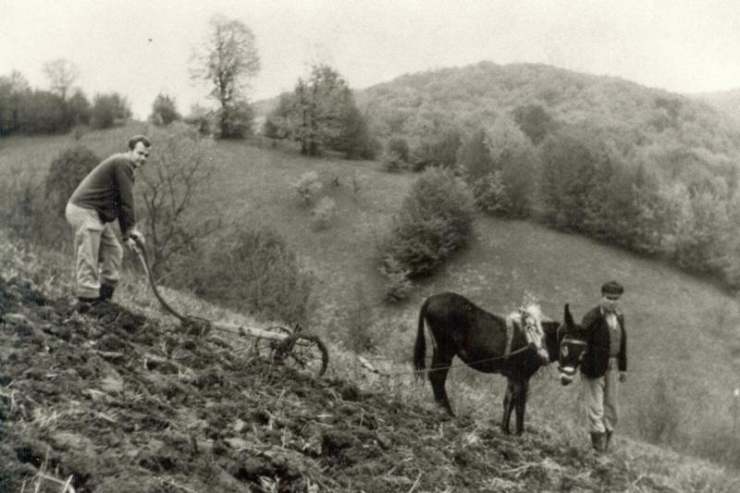

Slide 11
Potrivit datelor oficiale comunicate de INS, suprafețele cultivate cu leguminoase, soia și sfeclă de zahăr au suferit reduceri dramatice, ajungând la doar 14%, 13% și, respectiv, 12% din cele existente în anul 1989.
În cazul leguminoaselor, 2013 ne-a adus 28% din producția realizată în 1989 iar la soia 50% din producție, ceea ce raportat la suprafața rămasă reprezintă chiar o performanță notabilă. Din păcate, rezultatele producției de sfeclă de zahăr ( doar 15%) reflectă punerea ”pe butuci” a culturii de profil își a fabricilor care prelucrau această materie primă.

Slide 12
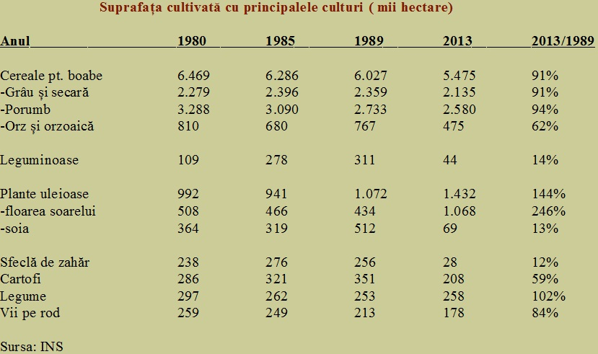

Slide 13
La mijlocul anilor '80, România ajunsese la o producție de 8,5 mil. tone de grâu și 11,9 mil. tone de porumb (1985), însă după căderea comunismului, infrastructura agricolă se află în paragină, sistemele de irigații au fost furate sau distruse, parcul de mașini agricole în mare parte casat, suprafața agricolă fiind extrem de fărmițată, iar nivelul producției de cereale a României înregistrat în anul 2007 s-a situat la 7,8 mil.tone.

Slide 14
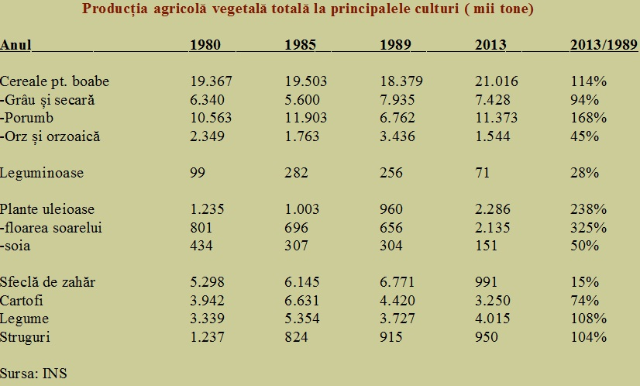
Dar cel mai mare și singurul succes notabil s-a înregistrat la floarea-soarelui, unde atât suprafața cultivată cât și randamentele la hectar s-au majorat în proporții considerabile în urma implicării unor investitori străini de prestigiu (+146% și, respectiv +32%, dacă facem raportarea creșterii producției la cea a suprafeței cultivate).

Slide 15
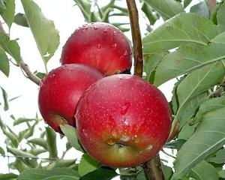
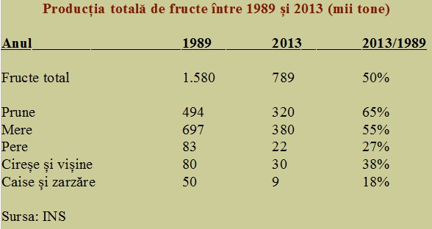
Un eșec major prin prisma potențialului și a tendințelor mondiale de alimentație sănătoasă s-a înregistrat la producția de fructe. Aceasta s-a înjumătățit față de anul 1989, cele mai mari scăderi fiind înregistrate la caise, pere, cireșe și vișine.
În prezent în România consumul anual de fructe și legume pe cap de locuitor este de aproximativ de 70 – 80 de kg, în timp ce media europeană atinge 90 – 100 de kg.

Slide 16
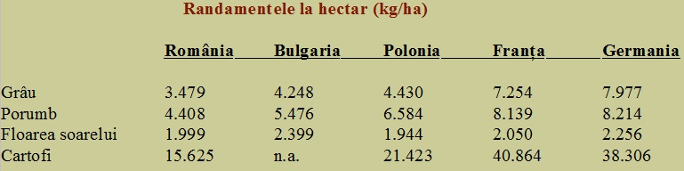
O problemă majoră, chiar mai acută decât în sectorul industrial, o constituie productivitatea pe principalele culturi vegetale. Aceasta continuă să fie mult mai redusă față de țările occidentale și chiar față de fostele colege de bloc estic, Polonia și Bulgaria. Pastilă amară destul de greu de înghițit, din moment ce dispunem de condiții pedoclimatice superioare.

Slide 17
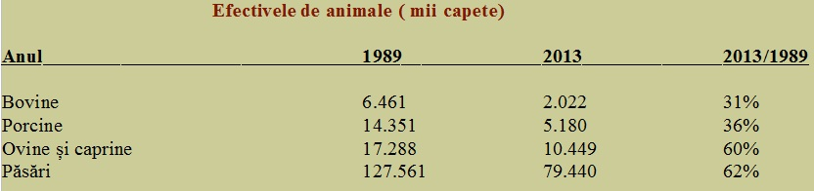
Obiectivul strategic fixat în ultimii ani ai perioadei socialiste era aducerea la paritate a celor două ramuri principale ale agriculturii și, de aceea, accentul era pus pe dezvoltarea sectorului zootehnic. Ulterior, pe fondul desființării și al reducerii capacităților unor mari complexe zootehnice ( care asigurau inclusiv o producție de calitate pentru export) structura agriculturii a fost adusă undeva în anii 1960, cu producția vegetală în rolul principal.
Concurența produselor din import, puternic subveționate de statele europene mai dezvoltate, a jucat un rol hotărâtor.

Slide 18
Privatizarea suprafeței agricole
Până în anul 2010, aproape toată suprafața agricolă și peste o treime din fondul forestier au fost privatizate. Retrocedarea și redistribuirea suprafețelor de teren agricol și forestier a început în anul 1991, desfășurându-se în mai multe etape succesive.
Ca urmare, până în anul 2005, 95% din suprafața agricolă a țării și circa 33% din cea împădurită au fost retrocedate foștilor proprietari sau moștenitorilor legali ai acestora. Totuși, titlurile de proprietate au fost emise fără o verificare corespunzătoare a terenurilor din punct de vedere cadastral și fără înscriere în Cartea funciară.
Identificarea și delimitarea parcelelor retrocedate nu au fost întotdeauna corect realizate, făcând astfel obiectul multor litigii și dispute. Terenurile aflate în proprietatea publică a statului au în prezent o pondere de numai 0,5% din suprafața totală arabilă (367,2 mii ha), 0,7% din suprafața totală pășuni (231,2 mii ha) și 0,2% din suprafața totală de fânețe (32,4 mii ha).

Slide 19
Suprafața agricolă nelucrată
În anul 2010, circa trei milioane de hectare au fost lăsate nelucrate (pârloagă). Dacă această suprafață ar fi cultivată, statul ar câștiga din impozite aproximativ 330 de mil. de euro. Nelucrate, aceste terenuri pun în pericol și culturile din împrejurimi. Acest lucru se datorează faptului că o bună parte din populația de la sate este formată din bătrâni, care nu mai pot face agricultură. Cum nici nu au bani pentru a-și achiziționa utilaje și nici încredere de a-și da terenurile în arendă, de teamă să nu fie păcăliți, țăranii lasă suprafețe din ce în ce mai mari nelucrate.

Slide 20
Irigațiile
În prezent ,se află în stare de funcționare instalații de irigare pentru 563.000 ha de teren agricol, din care 553.000 ha (respectiv 99%) sunt contractate de organizațiile utilizatorilor de apă pentru irigații.
La capitolul irigații România are un deficit de 2,6 mil. ha neirigate. Pe hârtie, suprafața irigată este de circa 300.000 de ha, dar faptic sunt doar 100.000 ha. Alte surse indică o suprafață de 560.000 ha irigate.

Slide 21
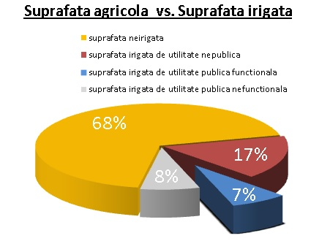
România, Anul 2015

Slide 22
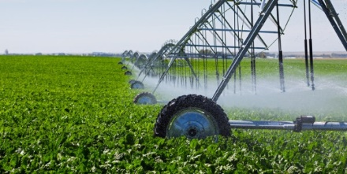
Înainte de 1989, România avea o rețea de irigații întinsă pe o suprafață de 3,2mil. ha, care a fost distrusă aproape în întregime, instalațiile fiind furate sau lăsate în paragină. Majoritatea sistemelor de irigații funcționale în 1989 au fost dezmembrate, iar altele nu prea s-au mai construit.
Conform unor estimări sunt necesare în jur de 14 mild. euro pentru a pune la punct un sistem de irigații la nivelul celui din 1989, întrucât refacerea sistemului de pe un hectar de teren costă în jur de 7.000 de euro.

Slide 23
Producția
Circa trei milioane de români lucrează în agricultură, aproximativ 30% din totalul persoanelor ocupate (august 2009), comparativ cu doar 4-5 procente în țările occidentale. Agricultura României este departe de ceea ce se practică în Europa atât ca producție, cât și ca tehnologie.
Produsele „made in România” sunt prezente în cantități mici pe piața externă, în timp ce importurile cresc de la un an la altul în perioada interbelică devenind un importator net, pe anumite segmente - exemplele cele mai concludente sunt carnea, fructele și legumele.

Slide 24
Concluzii
Agricultura, a oferit un sprijin slab din punct de vedere al creșterii economice în ultimii 20 ani, comparativ cu ponderea acestuia în PIB, în principal ca urmare a dependenței de condițiile meteorologice și de nivelul scăzut al echipamentelor cu mijloace tehnice din exploatațiile agricole.
Pentru România, șansa de a depăși criza economică este asigurată de schimbări radicale în zonarea culturilor agricole, structura culturilor, rotația culturilor, tehnologii de producție stabilă și prețuri competitive pe piața unică europeană.
Aceasta indică faptul că totul va fi aplicabil numai prin cooperarea agricultorilor, susținuţi de către statul român și UE cu măsuri concrete și fonduri pentru înfiinţarea perdelelor forestiere de protecţie la nivel naţional, efectuarea cadastrului, refacerea sistemului de irigații și prin împrumuturi la nivel comparabil cu alte țări europene.

Slide 25
Cei 20 de ani analizați arată oscilațiile indicatorilor utilizați din cauza climei și condițiilor economice şi politice.
Este nevoie de o susţinere accentuată pe progresul economiei zonelor rurale, în condiţiile cerute de conceptul de durabilitate.
Agricultura UE, a fost bine organizată și susținută cu un progres imens în comparație cu situația din România, unde agricultura este încă într-o fază incipientă pentru afaceri eficiente și performante.

Slide 26

VĂ MULŢUMIM PENTRU ATENŢIE!

